Slide 1

黄石地区岩浆系统顶部具有富含挥发分的尖锐盖层
A sharp volatile-rich cap to the Yellowstone magmatic system
Nature | 24 April 2025
郑淳元
2025/05/29
Notes:
[ˈvɒlətaɪl]
['mægmətɪk]

Slide 2
主要内容
研究背景
探测岩浆储层的顶部
熔融体和气泡的影响
富含挥发分的现代岩浆储层

Slide 3
研究背景
什么是挥发分？
形成机制：
当岩浆（ silicic magmas /silicate melt/ molten rhyolite ）上升到上地壳储层时，压力降低导致挥发分（如水、二氧化碳、二氧化硫等气体）从岩浆中解析出来，形成气泡。由于气泡的浮力作用，它们会向储层顶部迁移并聚集，形成一个富含挥发分的盖层。
重要性：
火山喷发潜力：富含挥发分的盖层可能增加岩浆储层的不稳定性，因为气泡的积累会提高储层内部的压力，从而增加喷发的可能性。
气体释放：在喷发过程中，这些挥发分会以气体的形式释放到大气中，影响喷发的规模和性质。
热液系统：挥发分也可能通过热液系统逃逸到地表，影响地表的地热活动和气体排放。
3.研究意义：
确定这种富含挥发分盖层的普遍性（即它们在火山系统中的分布和存在频率）有助于：
评估火山系统的当前状态和未来喷发风险；
理解挥发分在岩浆演化中的作用；
为火山监测和灾害预警提供科学依据
Notes:
也不一定是气体，可能是超临界流体。

Slide 4
研究背景
研究现状
地震波层析成像：该方法通过分析直接传播的体波和面波，能够有效估计岩浆储层的几何形状和内部性质。然而，由于地震速度图像的固有平滑性，对储层顶部的深度估计范围约为3–8公里。这一范围的不确定性可能导致对挥发分解析和机械稳定性条件的不同解释。
地表形变的大地测量数据：通过建模地表形变数据，研究人员推断低粘度层顶部深度约为3–6公里，并在约7–10公里深度观察到膨胀或收缩事件，这些事件被解释为发生在岩浆储层顶部附近或正上方。通过在储层顶部使用受控源的高频地震反射，可以获得更准确的深度约束和对上地壳储层顶部局部性质的深入见解。
Notes:
地震速度模型往往呈现出一种平滑的特征，导致分辨率较低，只能确定宽泛的范围

Slide 5
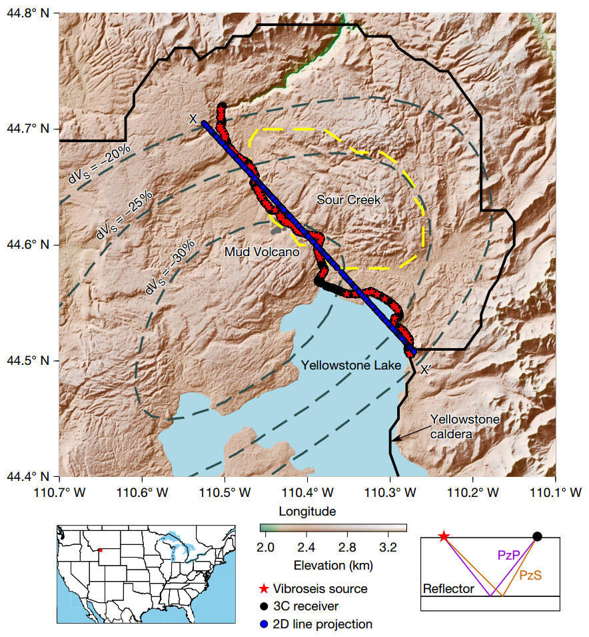
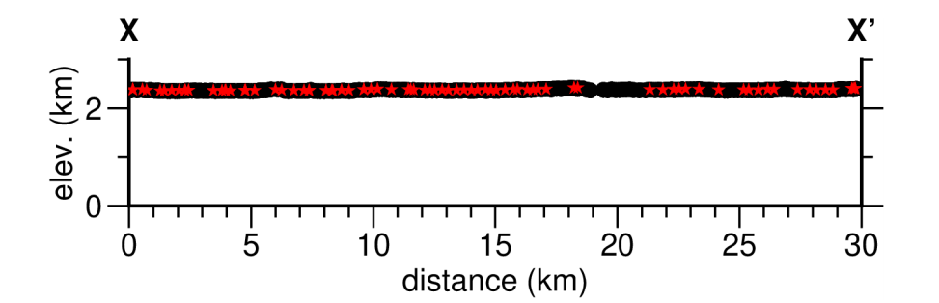
探测岩浆储层的顶部
仪器布设与数据采集
在黄石国家公园内，地震剖面沿着公路网络布设，使用无缆三分量节点地震仪作为接收器，并以垂直轴车载振动源作为震源。
地震仪的平均间距约为122米；振动源的平均间距约为268米。
振动源和地震仪的最大高程差为75米，总测线距离为30公里。因此，地形起伏对地震成像的影响可以忽略。
用于成像的受控源数据在四个连续的夜间采集，时间从当地时间晚上10点到凌晨6点，此时交通噪声最小。
在每个震源位置进行了20次扫描，频率从6到30赫兹线性递增，每次扫描持续40秒。振动源只能在频率大于10赫兹时达到峰值力。
Notes:
| 黄石火山口东北部分调查位置图及岩浆储层反射证据。
a. 黑色实线轮廓标记了0.63 Ma（63万年前）的火山口边界，黄色虚线包围了Sour Creek复活穹隆，灰色虚线轮廓包围了来自参考文献6的5公里深度处的剪切波速度异常。图中显示了地震测线及用于二维成像的测线投影，以及Mud Volcano（泥火山），这是一个岩浆气体集中排放的区域。右下角的面板显示了在数据b–d中识别的反射地震相位的射线路径示意图。
测线投影（Line Projection）：由于实际测线可能在地表有一定的弯曲或不规则性，为了简化数据处理和成像，通常会将其投影到一个二维平面上（通常是直线）。这种投影称为测线投影，用于生成二维地震反射图像。

Slide 6
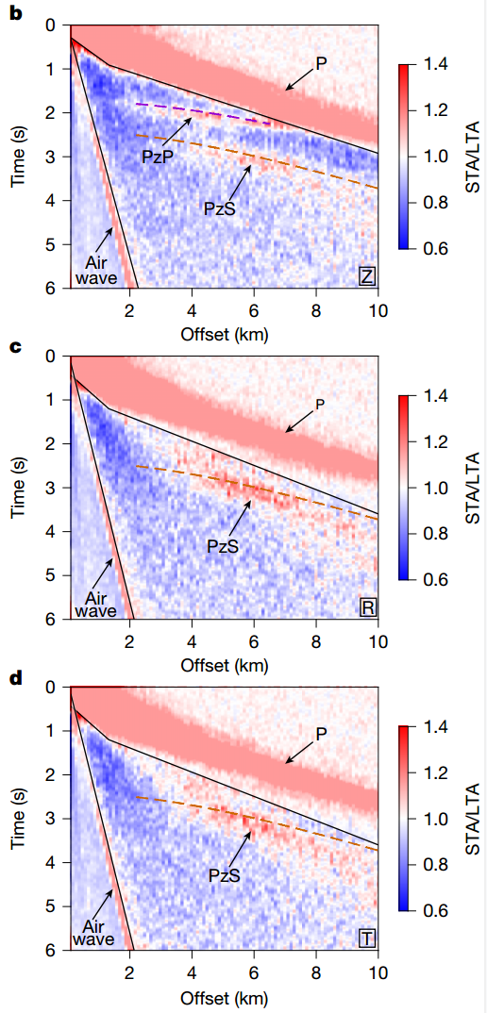
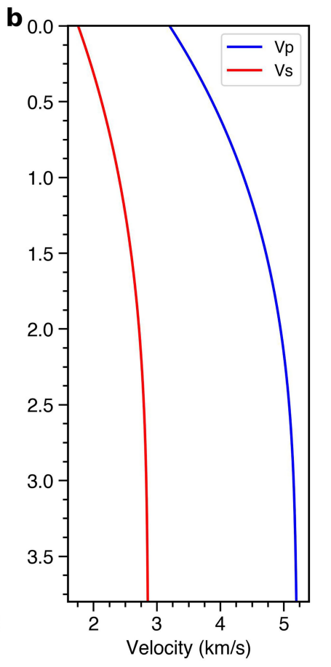
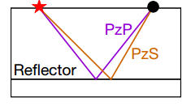
探测岩浆储层的顶部
数据处理
首先进行一系列预处理去除低质量数据。
时间-偏移距分箱（Time vs. Offset Binning）：将地震数据按震源与接收器之间的距离（偏移距）和时间进行分箱处理，以便更好地识别反射信号。
短时平均与长时平均函数（STA/LTA）：STA/LTA是一种用于检测地震信号的方法。短时平均（STA）反映信号的瞬时变化，长时平均（LTA）反映背景噪声水平。通过计算STA/LTA比值，可以增强弱信号（如反射波）的可见性。
叠加（Stacking）：将多个接收器记录的信号进行叠加，以提高信噪比，并突出反射界面的特征。
速度分析与正常时差分析（Normal Moveout Analysis），得到一维速度模型与反射界面深度为3.8km。
Notes:
0.1s和0.5s的
b–d. 在100米偏移距分箱内叠加的STA/LTA比值分别显示了垂直分量（Z）、径向分量（R）和横向分量（T）上振动源（vibroseis）数据中的主要信号。黑色实线标记了数据中被“静默”或排除在反射成像之外的部分，以避免直接P波信号和声波的干扰。PzP和PzS表示根据局部优化的一维速度模型预测的从共同深度（z）3.8公里处反射的走时
分箱：
数据分组：将所有接收器记录的地震数据按照偏移距进行分组，例如将偏移距在0–100米的数据归为第一组，100–200米的数据归为第二组，以此类推。
数据叠加：在每个分箱内，对数据进行叠加（平均）。例如，将第一组（0–100米）中所有接收器记录的STA/LTA比值进行平均，得到一个代表该偏移距分箱的STA/LTA值。
生成图像：将每个分箱的叠加结果按偏移距排列，生成地震反射图像，从而清晰地展示地下界面的特征。
STA/LTA图的特点：对于相同的偏移距分箱，虽然震源位置不同，但由于偏移距相同，地震波的传播路径和反射界面的位置是相似的。因此，这些STA/LTA图在形态上具有一定的相似性

Slide 7
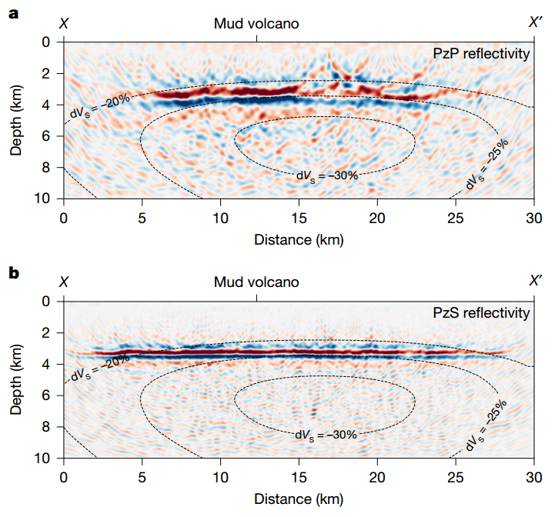
探测岩浆储层的顶部
数据处理
二维（2D）反射成像能够评估反射界面的横向变化性。全波场伴随成像显示，在PzP和PzS图像中定义的显著反射界面在火山口东北部分下方深度约为3.5–4公里处近乎水平。
道路弯曲以及震源接收器密度降低导致波长照明减弱。
与低剪切波速度异常的的顶部位置一致。
低剪切波速度异常的深度范围（约3–8公里）与过去喷发前流纹岩储存深度的岩石学估计值一致。
真实存在的，位于岩浆储层顶部的一个锐利界面。
Notes:
PzP反射率在沿测线约11–14公里范围内最强，靠近标为“泥火山”（Mud Volcano）的集中热液活动区域（图2）。PzP图像显示，在沿测线约16–20公里处，反射界面出现扭曲，这是由于调查中使用的道路弯曲以及震源和接收器密度降低所致，这些限制是由于在黄石国家公园内操作的物流限制（图1）。PzS图像中的界面沿测线更加连贯，其分辨率得益于较大偏移距的观测（约6–10公里），在这些偏移距下，PzP相位受到直达P波的干扰（图1）。因此，我们解释为，PzP图像中沿测线约16–20公里处界面的中断主要是由于波场照明减弱所致，而锐利的界面可能在约25公里宽度范围内连续，如PzS图像所示（图2）。
[ə‘dʒɔɪnt]全波场伴随成像
adjoint wave equation imaging伴随波动方程成像
下降为蓝色？
波峰与波谷？
图2 | 岩浆储层顶部的二维反射率成像。
a. PzP反射图像显示在约3.5–4.0公里深度处存在一个显著的反射界面。虚线轮廓显示了来自表面波层析成像的dVS（剪切波速度异常），表明反射界面下方的大体积区域具有低剪切波速度，与高达约16–20%的硅酸盐部分熔融一致。
b. PzS反射图像同样展示了来自表面波层析成像的dVS轮廓。PzS相位在较大偏移距下被观测到，这导致了更多的震源-接收器对，从而提高了分辨率。

Slide 8
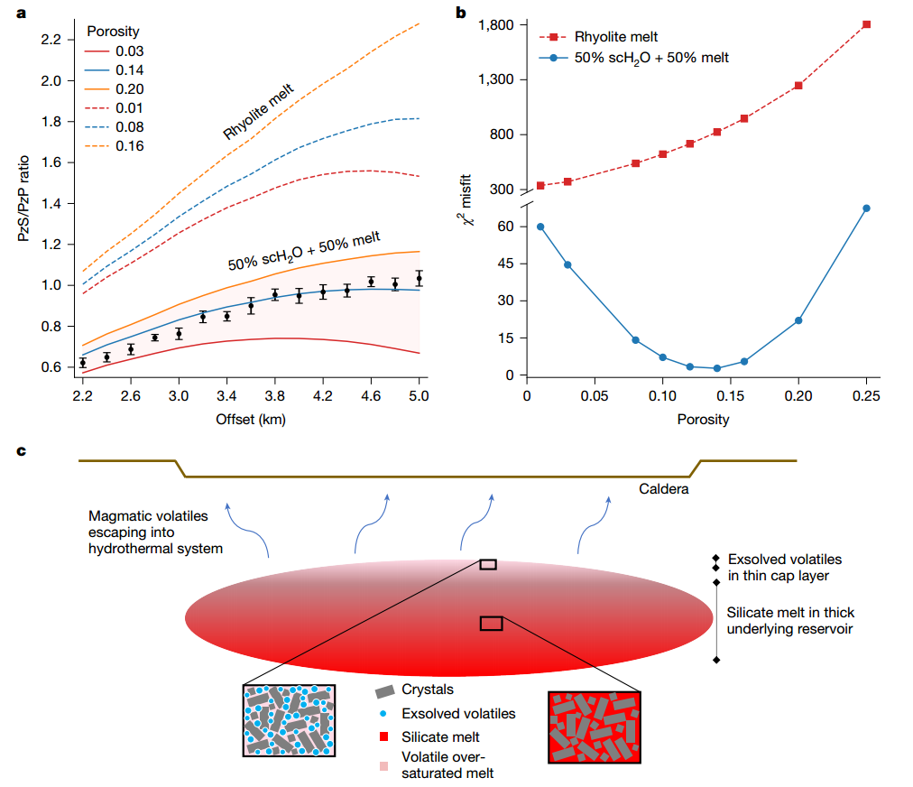
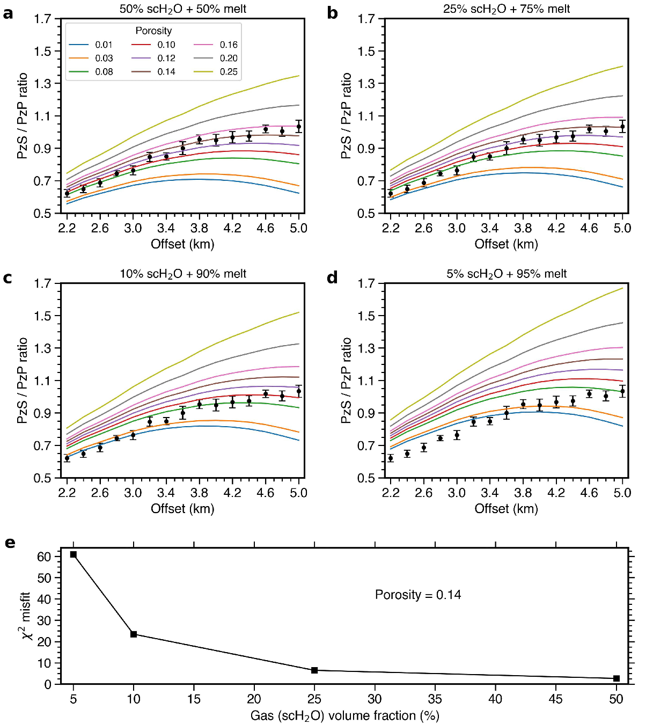
熔融体和气泡的影响
通过正演模拟来判断地震反射界面处材料性质的局部变化。通过设置弹性介质的不同孔隙度以及孔隙中的填充物来拟合反射波的振幅测量。
Notes:
在总孔隙度为10–14%的范围内，假设超临界H2O与流纹岩熔融体（700 °C和100 MPa）混合的模型能够更好地拟合测量的PzS/PzP振幅，其卡方误差小于4。最佳拟合模型的卡方误差为2.6，假设总孔隙度为14%时，超临界H2O和流纹岩熔融体各占50%（因此，岩浆挥发相的体积分数为7%）。相比之下，假设无气泡的流纹岩熔融体的模型拟合效果较差，卡方误差大于300。因此，我们解释为储层顶部附近的孔隙空间填充了超临界流体气泡和流纹岩熔融体的混合物。根据黄石火山口地表CO2的高通量13,14，储层中预计还含有除H2O以外的其他挥发分，特别是CO2。然而，H2O预计更为丰富，且H2O和CO2超临界流体的体积模量比流纹岩熔融体低两个数量级32,33。因此，超临界流体更好地拟合地震数据的发现并不依赖于挥发分组成的细微变化。
基于未发现第二反射界面以及浮力气泡在糊状岩浆储层孔隙空间中上升的预期34，我们解释为气泡分数随深度增加而逐渐减少（图3）。在水平界面下方，可能由于向下流变学转变为韧性变形，在背景应变速率下形成自密封边界（低渗透率带），从而导致挥发分和岩浆的潜在积累。在瞬态高应变速率事件期间，这种边界可能被脆性破坏36。在富含石英的大陆岩浆-热液系统中，这种转变通常发生在约350–400 °C的温度和约2–6 km的深度35,37，在此之下，温度梯度迅速上升到流纹岩固相线（约700 °C），并且挥发相转变为超临界流体。
图3 | 估算岩浆储层顶部的流体类型和孔隙度。
a，不同总孔隙度和流体类型下PzS/PzP振幅随距离的拟合情况。
假设总孔隙度为14%时，超临界H2O与流纹岩熔融体等体积混合的流体提供了最佳拟合，其卡方误差为2.6。带误差条的黑色圆点为观测的PzS/PzP振幅比，其标准偏差通过1,000次自举重采样计算得出。Bootstrap Resampling
b，假设孔隙空间仅填充无气泡流纹岩熔融体时，PzS/PzP振幅随距离的拟合效果较差，所有卡方误差均大于300。
c，岩浆储层结构的示意图解释。
图中显示了一个厚层的晶体糊状物，其孔隙空间中填充硅酸盐熔融体，而最上层的薄层孔隙空间则填充了析出挥发分和熔融体的混合物。
这段话主要描述了岩浆储层中气泡分布和挥发分积累的机制，以及流变学转变对储层结构的影响。以下是逐句解释：
1. “基于未发现第二反射界面以及浮力气泡在糊状岩浆储层孔隙空间中上升的预期34，我们解释为气泡分数随深度增加而逐渐减少（图3）。”
未发现第二反射界面：地震数据中没有检测到第二个明显的反射界面，这表明岩浆储层的内部结构在垂直方向上没有显著的分层。
浮力气泡上升：在糊状岩浆储层（即含有部分熔融体和晶体的半固态岩浆）中，气泡由于浮力作用会向上移动。
气泡分数随深度减少：由于气泡向上移动，深度的增加会导致气泡的浓度逐渐降低。因此，岩浆储层顶部的气泡分数较高，而深部的气泡分数较低。
2. “在水平界面下方，可能由于向下流变学转变为韧性变形，在背景应变速率下形成自密封边界（低渗透率带）35，从而导致挥发分和岩浆的潜在积累。”
流变学转变：流变学是研究物质变形和流动的科学。在这里，流变学转变指的是岩浆储层中物质从脆性（易断裂）向韧性（易塑性变形）的转变。
自密封边界（低渗透率带）：在韧性变形区域，物质的渗透率降低，形成一种“自密封”的边界，阻止挥发分和岩浆的进一步迁移。
挥发分和岩浆的积累：由于自密封边界的存在，挥发分（如H2O和CO2）和岩浆可能会在水平界面下方逐渐积累。
3. “在瞬态高应变速率事件期间，这种边界可能被脆性破坏36。”
瞬态高应变速率事件：在某些地质活动（如地震或岩浆侵入）期间，应变速率会突然增加。
脆性破坏：在高应变速率下，原本韧性变形的区域可能会重新表现出脆性行为，导致自密封边界被破坏。
结果：边界的破坏可能引发挥发分和岩浆的突然释放，甚至可能触发火山喷发。
4. “在富含石英的大陆岩浆-热液系统中，这种转变通常发生在约350–400 °C的温度和约2–6 km的深度35,37，在此之下，温度梯度迅速上升到流纹岩固相线（约700 °C），并且挥发相转变为超临界流体。”
富含石英的大陆岩浆-热液系统：这种系统通常存在于大陆地壳中，石英是其主要矿物成分。
转变的温度和深度：流变学从脆性向韧性的转变通常发生在350–400 °C的温度和2–6 km的深度范围内。
温度梯度上升：在此深度之下，温度迅速升高，达到流纹岩的固相线（约700 °C），即流纹岩开始熔融的温度。
挥发相转变为超临界流体：在高温高压条件下，挥发分（如H2O和CO2）会转变为超临界流体，这种流体兼具气体和液体的特性。
总结：
这段话的核心内容可以概括为以下几点：
气泡分布：由于浮力作用，气泡在岩浆储层中向上移动，导致气泡分数随深度增加而减少。
自密封边界：在水平界面下方，流变学从脆性向韧性的转变形成低渗透率带，阻止挥发分和岩浆的迁移，导致其积累。
边界破坏：在高应变速率事件期间，自密封边界可能被脆性破坏，引发挥发分和岩浆的突然释放。
温度和深度的影响：在富含石英的大陆岩浆-热液系统中，流变学转变通常发生在350–400 °C和2–6 km的深度，此之下温度迅速升高，挥发分转变为超临界流体。

Slide 9
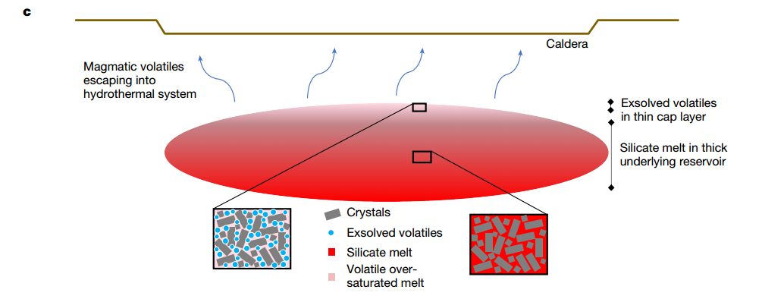
富含挥发分的现代岩浆储层
最后这部分主要是与地球化学的一些测量与解释有关。
熔体包裹体和地表脱气测量表明，硅质火山系统中通常存在一个富含析出挥发分的薄层岩浆储层顶盖，其厚度约占储层总厚度的10%。
在约80–100 MPa的压力下（接近3.8公里深的地震反射界面），岩浆挥发相的体积分数约为5–39%。
最近的长波长层析成像估计，在约4–8公里深的储层中，平均孔隙度约为16–20%（局部孔隙度高达约28%）。

Slide 10
富含挥发分的现代岩浆储层
黄石岩浆储层顶部的富含挥发分层可能由地幔来源熔体的持续补给以及上地壳中岩浆的冷却和结晶作用共同形成。
基于高³He/⁴He比值，黄石火山口的大部分CO₂排放被认为来自地幔。最高的³He/⁴He比值（约15 Ra）出现在地震测线中部的泥火山附近。
地震层析成像支持局部岩浆供给的增强，发现火山口东北部下方的约5公里深度处具有最低的Vs值，这与地幔上涌的东北向传播一致。
储层顶部估计的总孔隙度（约14%）远低于典型的喷发孔隙度，表明火山系统处于休眠状态。类似的水平反射界面可能存在于其他活跃的富含挥发分的大陆岩浆系统中，为了解气泡积累提供线索。
Notes:
Ra（Ratio of air）是指氦同位素比值³He/⁴He与空气中氦同位素比值的比值。空气中³He/⁴He的比值约为1.4×10⁻⁶，因此Ra是一个无量纲的单位，用于表示样品中³He/⁴He比值相对于空气中该比值的倍数。
例如，³He/⁴He比值为15 Ra，意味着样品中的³He/⁴He比值是空气中该比值的15倍。在地球科学中，Ra常用于描述地幔来源的氦同位素特征，因为地幔中的³He/⁴He比值通常远高于地壳和大气中的比值。因此，高Ra值（如15 Ra）通常被认为是地幔来源的指示。

Slide 11
总结
这篇文章通过新的受控源地震成像技术，揭示了黄石火山口下方约3.8公里处的岩浆储层顶部存在一个尖锐的反射盖层，该盖层由超临界流体和岩浆的混合物组成。研究指出，岩浆上升到低压环境会导致挥发物解析和气泡在储层顶部局部积累，但这种过程通常难以观测。文章推断，当前岩浆储层处于稳定状态，气泡通过通道化逃逸进入热液系统，从而避免了储层的不稳定性。这一研究为理解黄石火山系统的稳定性和岩浆挥发物行为提供了新的见解。

